Slide 1
История славянской азбуки
Коваленко Ирина Владимировна
ГБОУ Школа 2000
2019 год

Slide 2
Об этой презентации
Цель:
Узнать, кто первый создал Славянскую Азбуку.
Задачи:
- Получить информацию о происхождении Азбуки.
- Сравнить буквы древнерусской и современной Азбуки.
- Дополнительно: сделать буквы русской азбуки из различных материалов.
Методы исследования:
- Детская энциклопедия от А до Я
- Интернет (Википедия)
- Энциклопедический словарь Ф.А. Брокгауза и И.А. Ефрона

Slide 3
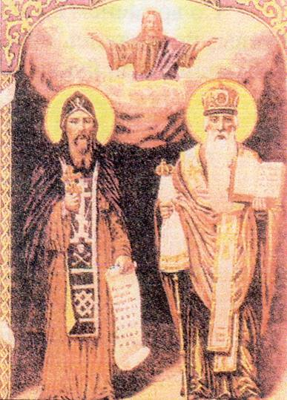
В далёкие времена, более тысячи лет назад, у русского народа не было своей письменности.
В 9-ом веке два учёных монаха родом из Греции, братья Кирилл и Мефодий, стали работать над созданием славянской письменности, взяв за основу греческий алфавит.

Slide 4
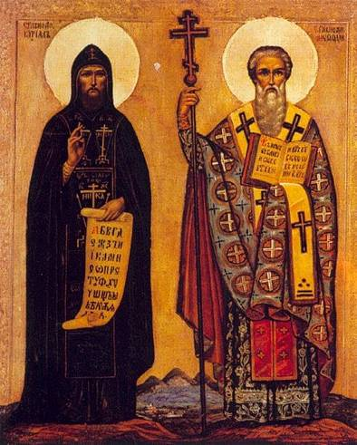
Равноапостольные Кирилл и Мефодий
Славянские просветители, создатели славянской азбуки, проповедники христианства, первые переводчики богослужебных книг с греческого на славянский язык.

Slide 5
24 мая 863 года
Кирилл и Мефодий,
славянские просветители,
составили первую
славянскую азбуку
К нам письменность пришла
В 10 веке после крещения Руси Князем Владимиром
в 988 году.

Slide 6
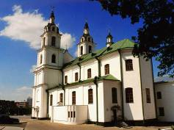
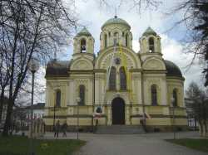
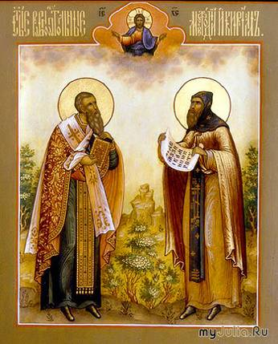
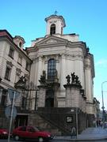
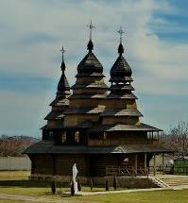
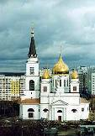
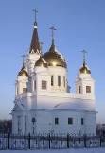
В честь Св. Мефодия и Кирилла построено множество храмов, церквей и соборов как в нашей стране, так и за рубежом.

Slide 7
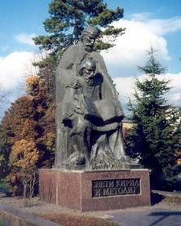
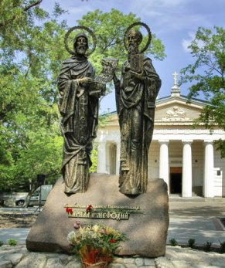
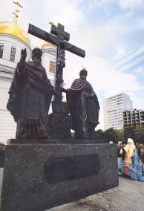
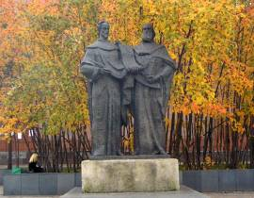
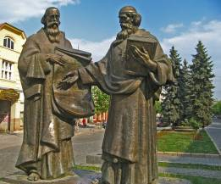
Во многих городах (Москве, Киеве, Одессе, Севастополе, Самаре, Ханты-Мансийске, Мурманске) Кириллу и Мефодию поставлены памятники.

Slide 8
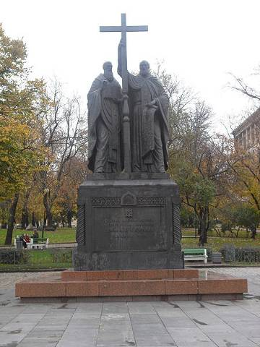
Ежегодно в весенние дни по всей стране отмечаются дни славянской письменности и культуры, чтобы люди не забывали – Кирилл и Мефодий помогли через буквы и письменность сохранить язык и культуру славян.
В праздник славянской письменности 24 мая 1992 года в Москве на Славянской площади состоялось торжественное открытие памятника святым Кириллу и Мефодию.

Slide 9
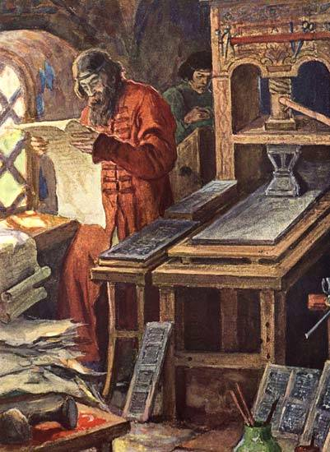
19 апреля 1563 года Иван Фёдоров открыл в Москве первую на Руси "печатню", то есть типографию. Открыл он её по царскому веленью. Печатный станок тогда был делом государственной важности, и без указания царя никто книгопечатанием заняться не смел.
Моравов А. В. Иван Фёдоров ("Первопечатник")

Slide 10
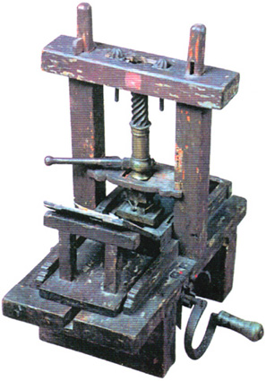
На Руси первый печатный станок сделал тоже Иван. В историю он вошёл как первопечатник Иван Фёдоров, хотя в некоторых напечатанных им книгах подписывался как Иван Фёдорович Москвитин.
Образцовый стан Московского печатного двора XVII в. Государственный Исторический музей.

Slide 11
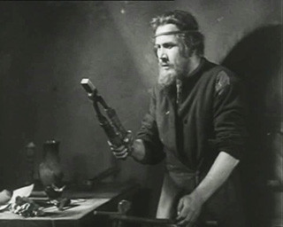
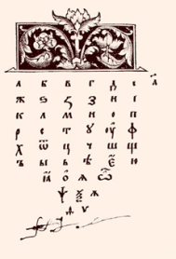
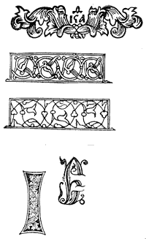
В 1574 году Иван Фёдоров издал «Азбуку», - первый печатный русский учебник. По ней стали учить детей не только из богатых семей, но и из бедных. Иван Фёдоров сам придумывал рисунки шрифтов, сам рисовал заглавные буквы.
Металлические литеры
Страница из первого печатного букваря Ивана Фёдорова 1574 года

Slide 12
Существовали 2 славянские азбуки: Кириллица и Глаголица
Предполагается, что именно глаголицу создал славянский просветитель Кирилл.
Глаголица совпадает с кириллицей по алфавитному составу, а отличается написанием знаков.

Slide 13
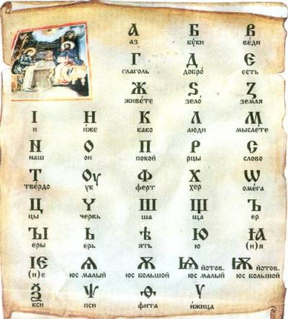
Буквы кириллицы
Современный алфавит
Если сравнить буквы современного и древнерусского алфавитов, мы увидим несколько отличий. Каких?

Slide 14
Результатом нашей работы над этим проектом, стала коллекция букв, сделанных из разных материалов.
СПАСИБО ЗА ВНИМАНИЕ!

